Slide 1
Стимульный материал к занятиям на развитие памяти*
* автор: Л.В.Черемошкина «Развитие памяти детей», Ярославль, «Академия Развития»,
1996 – 240с.
Игры, задания и упражнения для развития памяти детей 7-10 лет
Презентацию подготовила педагог-психолог ГОУ ЦО № 771, г.Москвы
Детковская Оксана Владимировна

Slide 2
Проверяем слова прошлого занятия:
Фейерверк
абстракционизм
обороноспособность
Дирижабль
бюллетень
антропоморфизм
Иллюстрации
интеллигентный
Фотогеничность
интерпретация
Тривиальный
сомнамбула
пульверизатор

Slide 3
31. Сложный квадрат

Slide 4
Задание 1
Запомните расположение букв
На запоминание: 3 минуты.

Slide 5
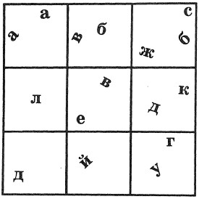

Slide 6
2. Расскажите, какие буквы и каким образом расположены в этом квадрате.
3. Нарисуйте то, что вы запомнили.
4. Расскажите, каким образом вы запоминали буквы:
- Использовали то, чему учились на предыдущем занятии?
- Учитывали ли деление большого квадрата на маленькие?
- Считали ли буквы?
- Учитывали ли при этом порядок букв в алфавите?
- Какие еще способы запоминания расположения этих букв можно придумать?

Slide 7
32. Квадрат со словами

Slide 8
Задание 1
Обратите внимание: перед вами тот же самый квадрат, но со словами.
Запомните слова, и то, как они расположены.
На запоминание: 3 минуты.

Slide 9
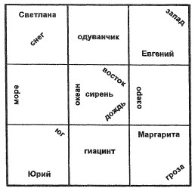

Slide 10
2. Вспомните слова, которые написаны в этом квадрате.
3. Нарисуйте этот квадрат.
4. Расскажите, каким образом его запоминали:
- Использовали то, чему учились на предыдущем занятии?
- Понятен ли способ расположения слов в квадрате?

Slide 11
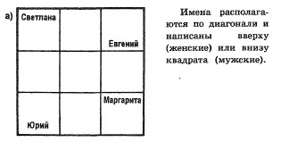
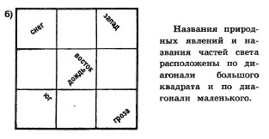
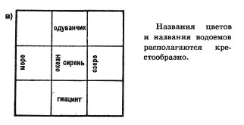

Slide 12
Используемы способы запоминания:
Запомнив таким образом группы слов, можно соединить всю информацию в целостную картинку
ГРУППИРОВКА – выделяли группы: имена, цветы и т.д.
ОПОРНЫЙ ПУНКТ – учитывали положение слова относительно диагонали квадрата, вверху, внизу и т.д.

Slide 13
33. У наблюдательного человека память сильнее

Slide 14
Посмотрите внимательно
на этот рисунок

Slide 15
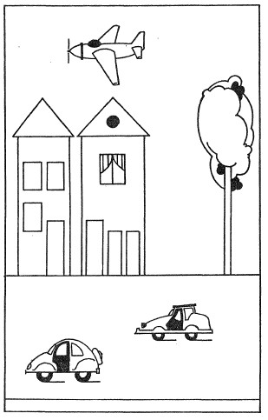

Slide 16
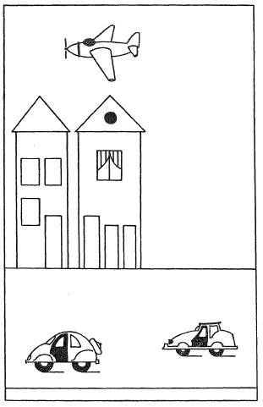

Slide 17
Чем отличаются друг от
друга первый и второй
рисунки?

Slide 18
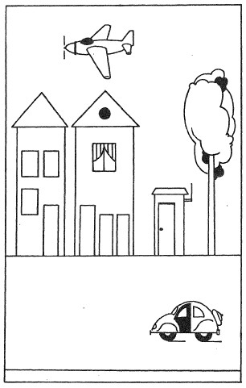

Slide 19
Чем отличаются друг от
друга первый и третий
рисунки?

Slide 20
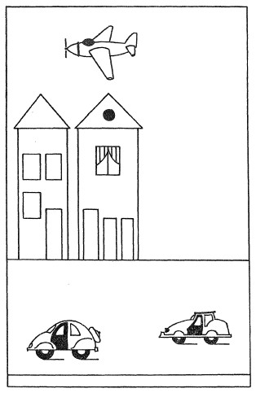
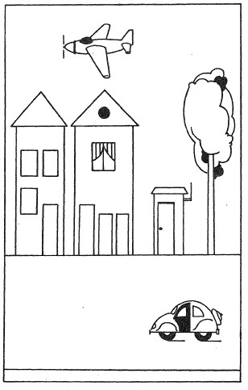

Slide 21
34. Стулья

Slide 22
Задание 1
Стулья чем то различаются.
Признаки, по которым они различаются необходимо запомнить.
На запоминание: 3 минуты.

Slide 23
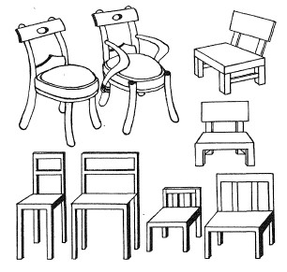

Slide 24
2. Обсудим каждый стул и его особенности.
- Сколько стульев нарисовано на картинке?
- Охарактеризуйте размеры стульев.
- Какие отличительные признаки стульев вы видели?
- Опишите особенности каждого стула.

Slide 25
35. Двери

Slide 26
Задание 1
Необходимо запомнить всю информацию.
На запоминание: 3 минуты.

Slide 27
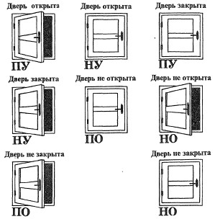

Slide 28
2. Необходимо нарисовать то, что удалось запомнить.
3. Наличие ошибок.
4. На какие признаки рисунка вы обращали внимание при запоминании?
5. Наличие и отсутствие надписей, их правильность.

Slide 30
МОЛОДЦЫ !

